Slide 1
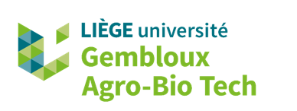

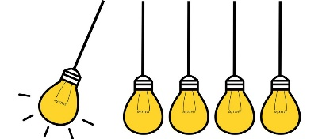

Evaluation permanente au cours des ODR
… vers une proposition de note méthodologique destinées aux communes
Groupe de travail co-organisé par
Cécile BRULARD et Chantal VANDOORNE
9 novembre 2020

Slide 2


Slide 3
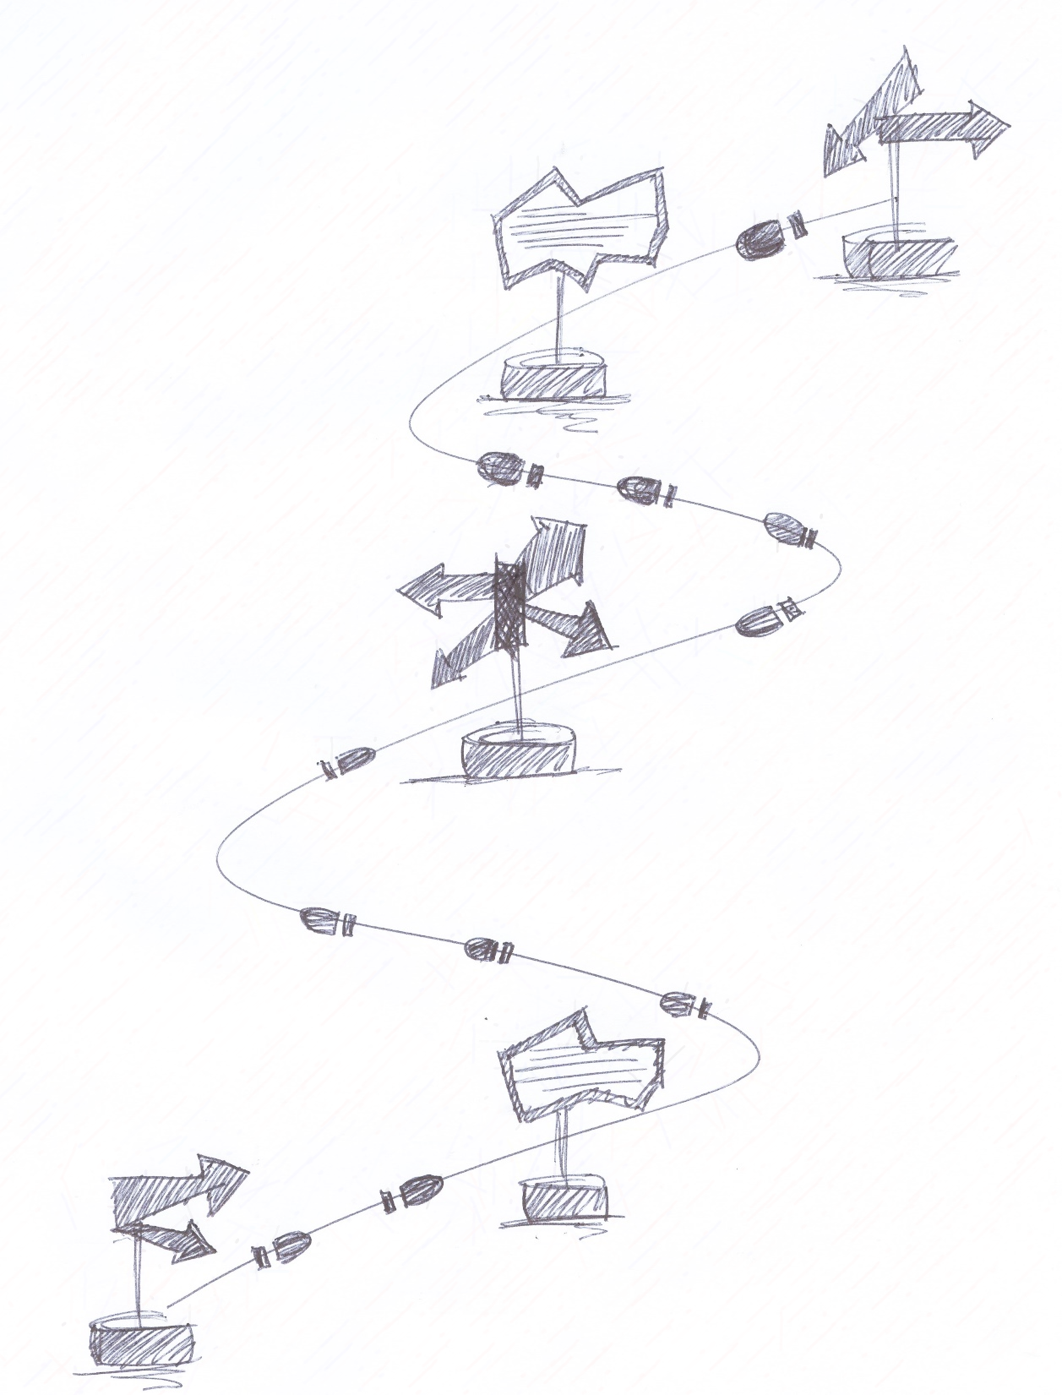
La démarche suit un processus
Révision du Décret DR en 2014
Fondements à transmettre aux communes
Processus participatif initié au niveau régional
Intégration des principes du DD au sein des ODR ?
Clarifier la finalité de l’évaluation et possibilité de la rendre participative eu égard aux principes de l’EPN
(2017-2018)
(2018-2019)
Auteurs de programme et accompagnateurs
Finalité : textes de référence, DDR et qqs communes
EPN : experts
Art. 2
Art. 13
Art. 11
Art. 7
Art. 8

Slide 4
La démarche suit un processus
Révision du Décret DR en 2014
Fondements à transmettre aux communes
Processus participatif initié au niveau régional
Intégration des principes du DD au sein des ODR ?
Clarifier la finalité de l’évaluation et possibilité de la rendre participative eu égard aux principes de l’EPN
(2017-2018)
(2018-2019)
Auteurs de programme et accompagnateurs
Finalité : textes de référence, DDR et qqs communes
EPN : experts
Art. 2
Art. 13
Art. 11
Art. 7
Art. 8
Absence de plan d’évaluation, pas de désignation de responsable(s)
Construction et alimentation des indicateurs
Evaluation → suivi
Finalité?

Slide 5
La démarche suit un processus
Révision du Décret DR en 2014
Fondements à transmettre aux communes
Processus participatif initié au niveau régional
Intégration des principes du DD au sein des ODR ?
Clarifier la finalité de l’évaluation et possibilité de la rendre participative eu égard aux principes de l’EPN
(2017-2018)
(2018-2019)
Auteurs de programme et accompagnateurs
Finalité : textes de référence, DDR et qqs communes
EPN : experts
Art. 2
Art. 13
Art. 11
Art. 7
Art. 8
Absence de plan d’évaluation, pas de désignation de responsable(s)
Pas/peu de participation : construction et alimentation des indicateurs
Evaluation → suivi
Finalité?
Finalité : ambiguïté des textes de référence - plusieurs évaluations attendues
Importance d’identifier les utilisateurs de l’évaluation (s)
Intérêts multiples à faire participer les acteurs locaux
Nécessité de fondements pour éviter dispersion des ressources mobilisées

Slide 6
La démarche suit un processus
Révision du Décret DR en 2014
Fondements à transmettre aux communes
Processus participatif initié au niveau régional
Intégration des principes du DD au sein des ODR ?
Clarifier la finalité de l’évaluation et possibilité de la rendre participative eu égard aux principes de l’EPN
(2017-2018)
(2018-2019)
Auteurs de programme et accompagnateurs
Finalité : textes de référence, DDR et qqs communes
EPN : experts
Art. 2
Art. 13
Art. 11
Art. 7
Art. 8
Absence de plan d’évaluation, pas de désignation de responsable(s), pas
Construction et alimentation des indicateurs
Evaluation → suivi
Finalité?
Finalité : ambiguïté des textes de référence - plusieurs évaluations attendues
Intérêts multiples à faire participer les acteurs locaux
Nécessité de fondements pour éviter dispersion des ressources mobilisées

Slide 7
Evaluation participative et négociée?

Slide 8
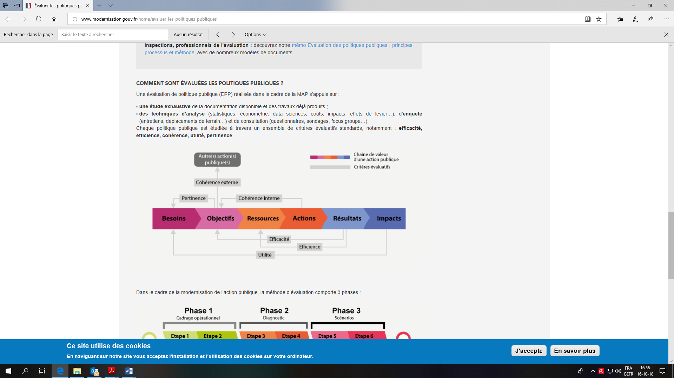
Evaluation participative et négociée?
Evaluer, c’est essentiellement :
  Porter un jugement
  sur la valeur d’un objet clairement défini
  à partir d’informations méthodiquement recueillies
  selon des critères explicitement énoncés
Pour ensuite décider des mesures à prendre qui découlent de ce jugement
Chaine de valeur d’une action publique et critères évaluatifs. D’après la direction interministérielle de la transformation publique, 2013 (DITP - anciennement le SGMAP).

Slide 9
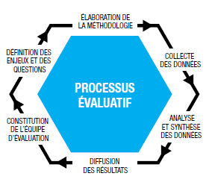
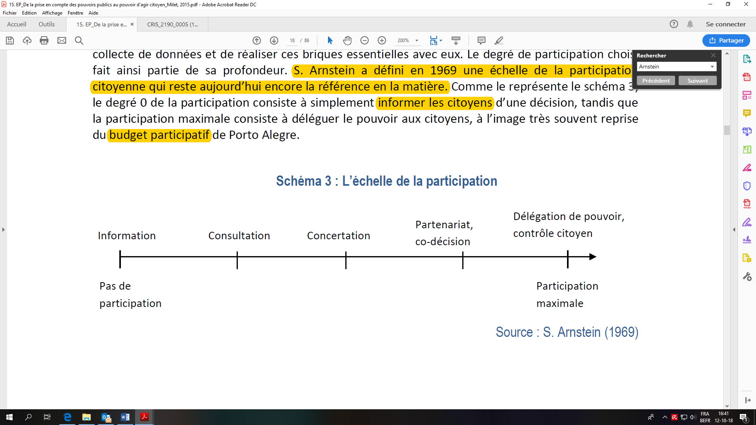
Evaluation participative et négociée?
Elle se caractérise par la participation directe et active des parties prenantes au processus évaluatif; de l’identification des questions à la diffusion des résultats de l’évaluation (S. Jacob et L. Ouvrard, 2009)
Echelle de participation selon S. Arnstein (1969) :
Participation active
Participer activement à un débat et exercer un contrôle sur le processus
  Transmission d’information : unidirectionnelle
  Consultation : bidirectionnnelle – la partie consultante délimite la question
    Le contrôle exercé sur le processus renvoie à la capacité de faire des propositions (les participants peuvent délimiter les questions → concertation, de prendre des décisions →codécision
« Qui participe à quoi tout au long du processus? »

Slide 10
Evaluation participative et négociée?
            Toute évaluation qui engage les différentes parties prenantes d’un projet, d’un programme ou d’une politique
                participation directe et active des parties prenantes au processus évaluatif
                contrôle qu’elles peuvent exercer sur celui-ci depuis l’identification des questions à la diffusion des résultats de l’évaluation
Se distingue des évaluations traditionnelles (évaluations managériales) faites par et pour les commanditaires
S. Jacob et L. 0uvrard, Comprendre et entreprendre une évaluation participative (2009)

Slide 11
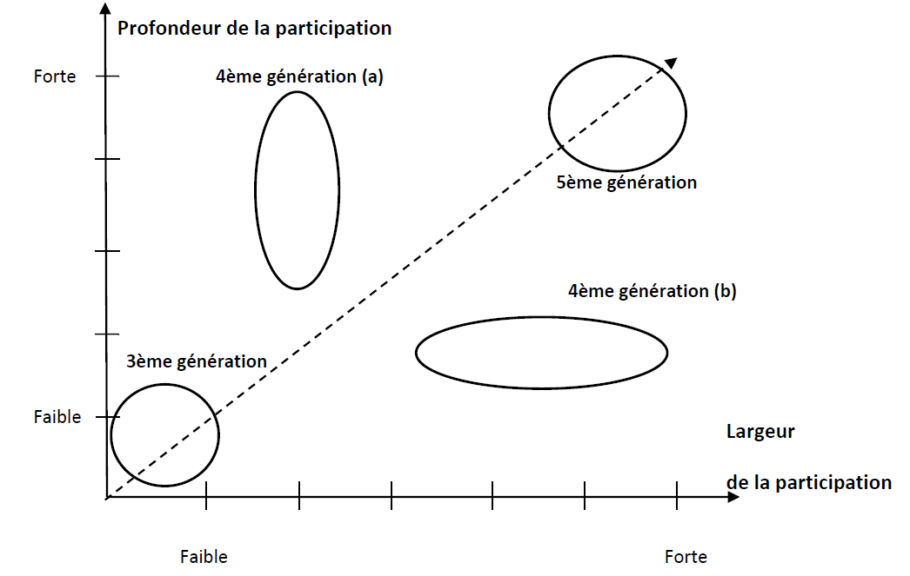
Evaluation participative et négociée?
Formulation des recommandations, rédaction du rapport
A8 : Repérage de cas concrets
: coproduite
Comité restreint
Animateur-formateur
Collecte des données
: émancipatrice
Plan de l’évaluation
: pluraliste
Interprétations des résultats
Représentants de groupes d’intérêt divers : instance d’évaluation
Le bénéficiaire est replacé au cœur de l’évaluation
Implication en amont et fin de processus
Evaluateur : plan, collecte, analyse, garant de l’équilibre des points de vue
Mandat, questions évaluatives
Nos rencontres
Commanditaires et opérateurs principaux
+ opérateurs de mise en œuvre
+ Autres acteurs de la définition et de la MO du programme
+ bénéficiaires directs
+ bénéficiaires indirects, potentiels
+ Citoyens ou leurs représentants

Slide 12
Les pratiques d’EPN
Les trois composantes de l’évaluation sont toujours présentes
Trois actions (ou composantes)
Trois enjeux
Certaines dimensions de l’évaluation sont-elles plus stratégiques que d’autres?
Le processus de collecte d’informations VOIR
Le jugement sur la valeur d’un objet JUGER
La décision en vue de l’utilisation AGIR
A quelle place intervient chaque acteur dans l’évaluation ?
Un enjeu social L’explicitation
Un enjeu stratégique Les acteurs
Un enjeu technique Les modalités (formalisation)
(M. Demarteau, Thèse ULiège 1998)
Notes:
1

Slide 13
Intérêts de l’évaluation participative et négociée?
Qualité, validité, légitimité des résultats (enjeu constructiviste)
  Toute intervention humaine véhicule un référentiel de valeurs et n’est pas neutre → intersubjectivité
  Impartialité
  Meilleure compréhension des raisons expliquant les résultats
    Meilleure connaissance du milieu
Meilleure utilisation des résultats (enjeu opérationnel)
  Démystification du processus, appropriation des résultats
  Dynamique interne et réajustements utiles aux bons moments
Amélioration du dialogue et du fonctionnement démocratique (enjeu politique)
  Apprentissage des acteurs et renforcement de leurs capacités décisionnelles
  Stimulation de la réflexion

Slide 14
… mais aussi des difficultés/inconvénients
Disponibilité requise des acteurs, charge de travail additionnelle
Gestion des relations entre acteurs
Gestion de la diversité des acteurs (! Contre-production)
Durée supérieure à celle d’une évaluation classique >< avantages processus longue durée
Craintes/inconfort à l’égard d’une démarche nouvelle et flexible
Rigueur technique >< exclusion des plus faibles si technicité trop élevée

Slide 15
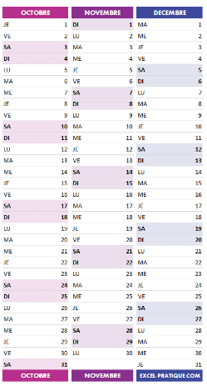
La démarche se construit en 3 séances
            Rencontre 1 :
              Pourquoi cette démarche ?
              Evaluation participative et négociée = ?
              Expression de vos attentes par rapport à l’évaluation
            Rencontre 2 :
              Emergence d’un consensus sur les fondements de l’évaluation permanente demandées aux communes
              → questions évaluatives, mode d’élaboration des critères, composition des groupes locaux responsables de l’évaluation permanente, mise en place et création d’une dynamique évaluative, modalités d’exploitation des données
            Rencontre 3 :
              Présentation de la synthèse de la réunion 2, adaptation éventuelle, validation du processus d’évaluation et des modalités d’articulation entre les travaux du groupe de travail régional et les acteurs locaux.

Slide 16
Expression de vos attentes …
« La finalité de l’évaluation confère la légitimité dont elle a besoin pour être entreprise à bon escient ».
Quelle est l’information attendue?
Deux questions fondamentales afin de communiquer sur les raisons de réaliser l’évaluation :
  Pourquoi évaluer ?
  Pour qui évaluer?
→ Mandat : pas simple mais indispensable
… Evaluer quoi?
  Choisir l’objet de l’évaluation : stratégie, projets, gouvernance, processus participatif…

Slide 17
La démarche d’explicitation préparatoire à l’évaluation
ESPRIst,2020

Slide 18
Rencontre 1

Slide 19
Vue globale et positionnement des textes de référence
 | Décret – Art. 2 § 2 (évaluation permanente)
 | Décret – Art. 2 § 2 (couplage PCDR/A21)
 | Décret – Art. 13 § 1 (évaluation de l’ODR précédente)
 | Décret – Art. 13 § 4 (indicateurs de réalisation et de résultats des projets)
 | Arrêté – Art. 8 § 1 (indicateurs de réalisation et d’impact pour chaque projet)
 | Arrêté – Art. 7 (la stratégie reprend pour chaque objectif des modalités d’évaluation)
Niveau décisionnel :
Les prémices de l’évaluation :
→ Pour qui?
→ Pourquoi ?
Régional ou local
Programme/stratégie
Processus d’exécution = conditions de mise en œuvre
Projets/actions
Atteinte des objectifs, = réalisations, résultats
Processus d’exécution = conditions de mise en œuvre
Court terme
Court terme
Moyen, long terme (impacts)
Moyen/long terme (impacts)
Atteinte des objectifs, = réalisations, résultats
Objet :
Dimensions observées :

Slide 20
Constats (2018-19)
Niveau décisionnel :
Régional ou local
Programme/stratégie
Processus d’exécution = conditions de mise en œuvre
Projets/actions
Atteinte des objectifs, = réalisations, résultats
Processus d’exécution = conditions de mise en œuvre
Court terme
Court terme
Moyen, long terme (impacts)
Moyen/long terme (impacts)
Atteinte des objectifs, = réalisations, résultats
Les indicateurs de réalisations et de résultats demandés pour chaque projet donnent aux acteurs locaux la sensation de devoir atteindre un niveau de performance par projet
Objet :
Dans l’optique de rendre participative l’évaluation, les acteurs craignent que l’approche par projet engendre des conflits entre les défenseurs de projets distincts.
Dimensions observées :
Intérêt partagé par la DDR pour disposer d’informations à ce sujet
Dans l’optique de rendre participative l’évaluation, ce volet semble plus complexe à mettre en œuvre

Slide 21
